Slide 1
KHỞI ĐỘNG

Slide 2
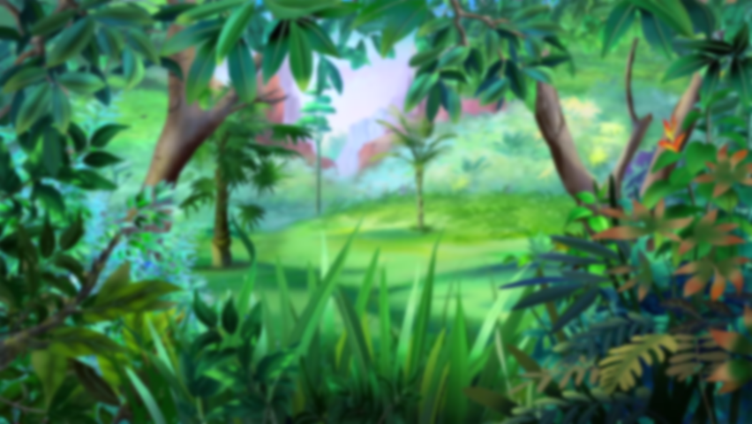
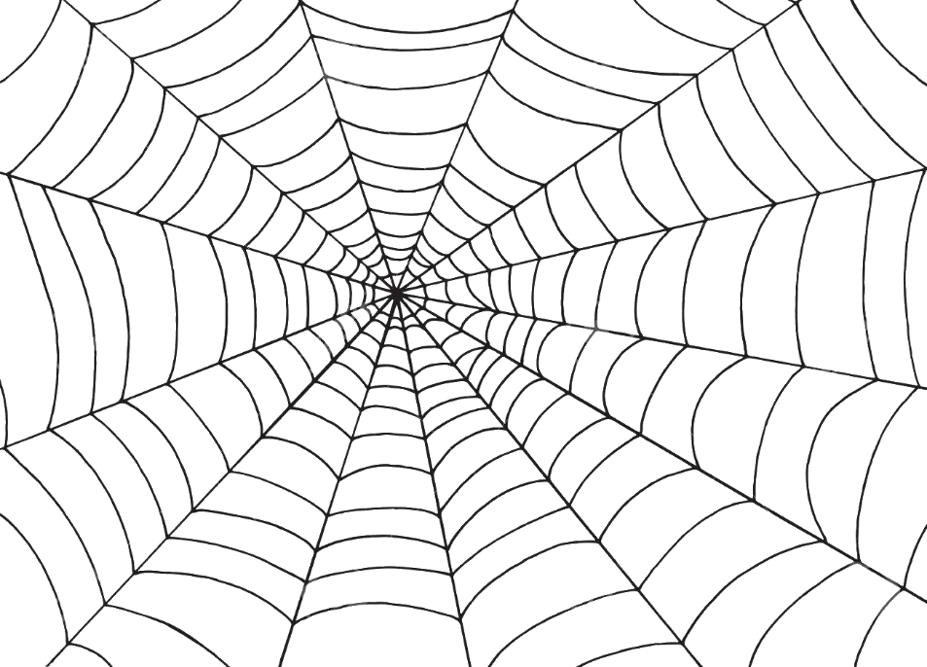


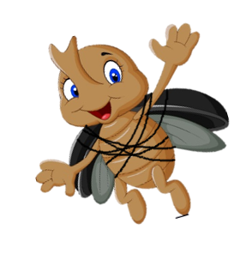
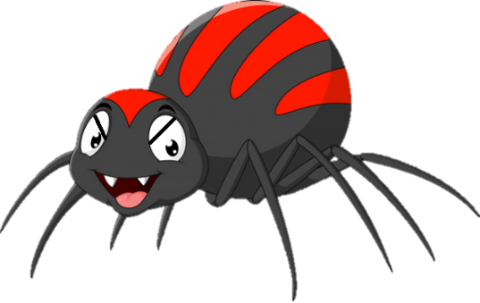

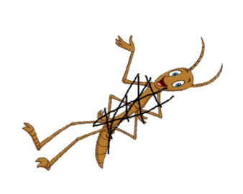
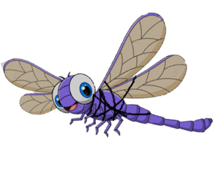

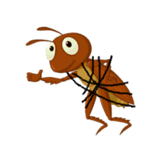
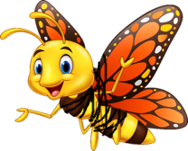

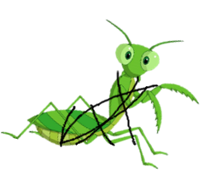
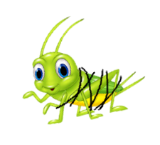
THOÁT KHỎI LƯỚI NHỆN

Slide 3

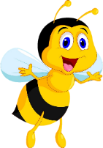

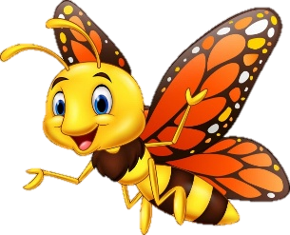
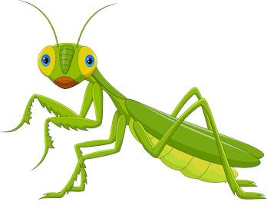


Ong Vàng
|
Bướm
Bọ ngựa
Cánh Cam
Notes:
Thầy cô bấm vào text “Ong vàng”, “Bướm” hoặc “Cánh cam” để chọn câu hỏi
Sau khi trả lời bấm vào biểu tượng các con vật ở góc dưới bên phải để quay về slide câu hỏi
Bấm vào con vật ở câu hỏi vừa chọn để có hiệu ứng bay đi

Slide 4
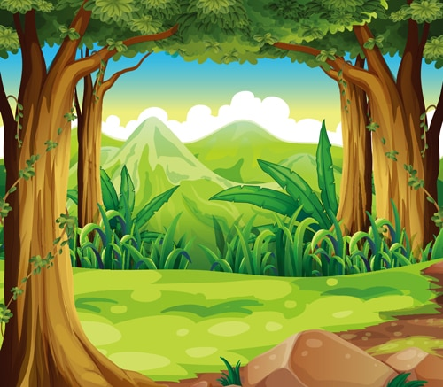
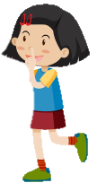
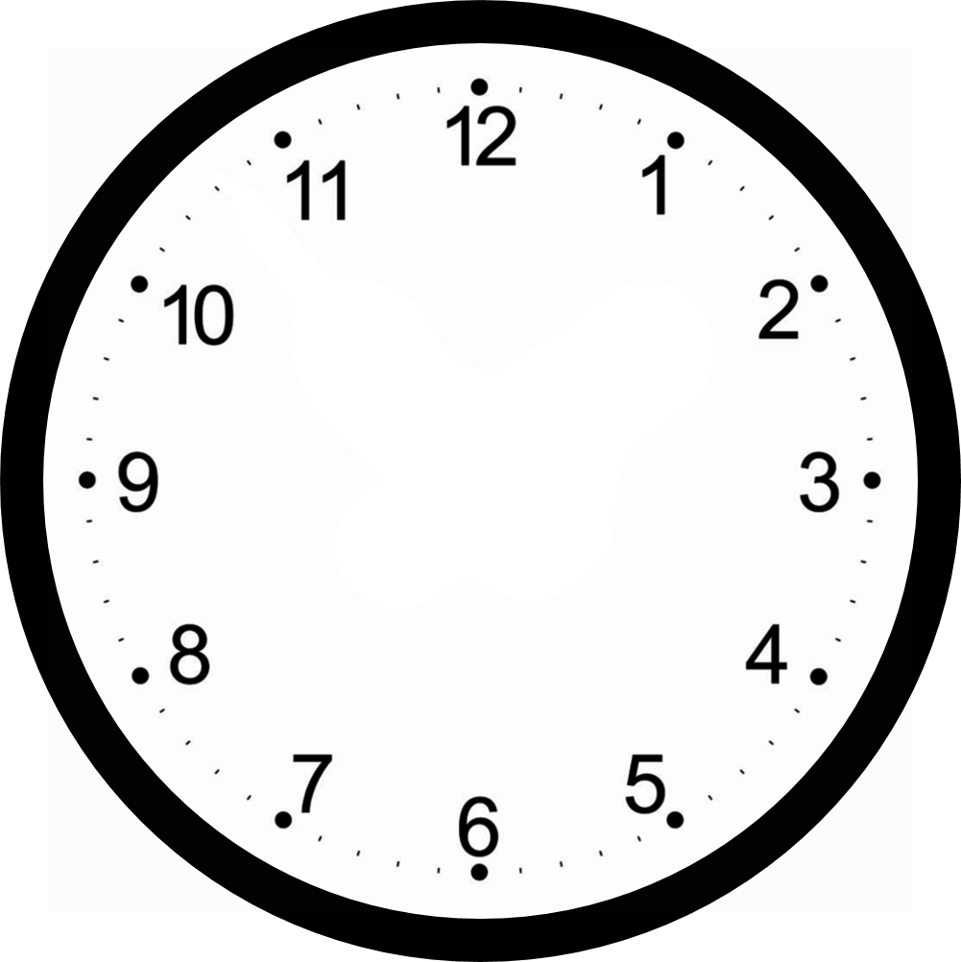
Đồng hồ chỉ mấy giờ?
4 giờ 30 phút

Slide 5
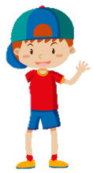
Đồng hồ
chỉ mấy giờ?
8 giờ 15 phút

Slide 6
Cái bảng lớp dài khoảng….?
A. 3 cm
C. 3 m
B. 3 dm
D. 3 km

Slide 7
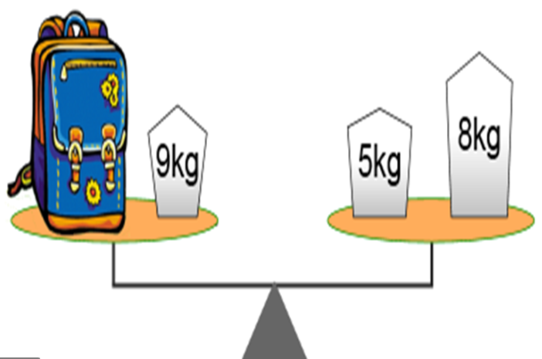
Chiếc cặp sách nặng mấy ki-lô-gam?
A. 9 kg
B. 13 kg
C. 4 kg
D. 5 kg

Slide 8
CHỦ ĐỀ 7
ÔN TẬP HỌC KÌ 1
BÀI 36: ÔN TẬP CHUNG
(Tiết 2)

Slide 9




Slide 10

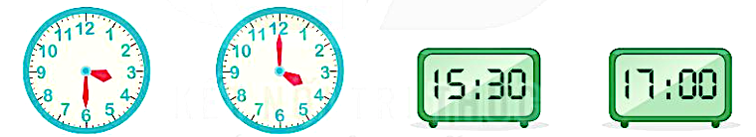
1
Chọn câu trả lời đúng.
a)
M
N
E
G
Hai đồng hồ chỉ cùng giờ vào buổi chiều là:
A. M và E B. M và G C. N và G

Slide 11
1
Chọn câu trả lời đúng.
B
b)
D
6 cm
3 cm
4 cm
A
C
Độ dài đường gấp khúc ABCD là:
A. 7 cm B. 12 cm C. 13 cm
(4 cm + 6 cm + 3 cm = 13 cm)

Slide 12
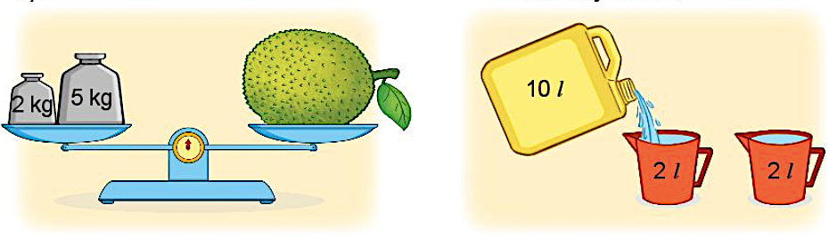
2
Số ?
a) b)
kg + kg = kg
Quả mít cân nặng kg
l - l = l
Trong can còn lại l
?
?
?
?
?
?
2
5
7
10
4
6
?
?
7
6

Slide 13
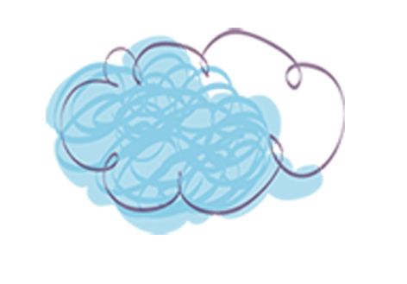

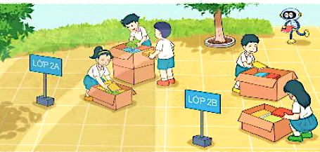
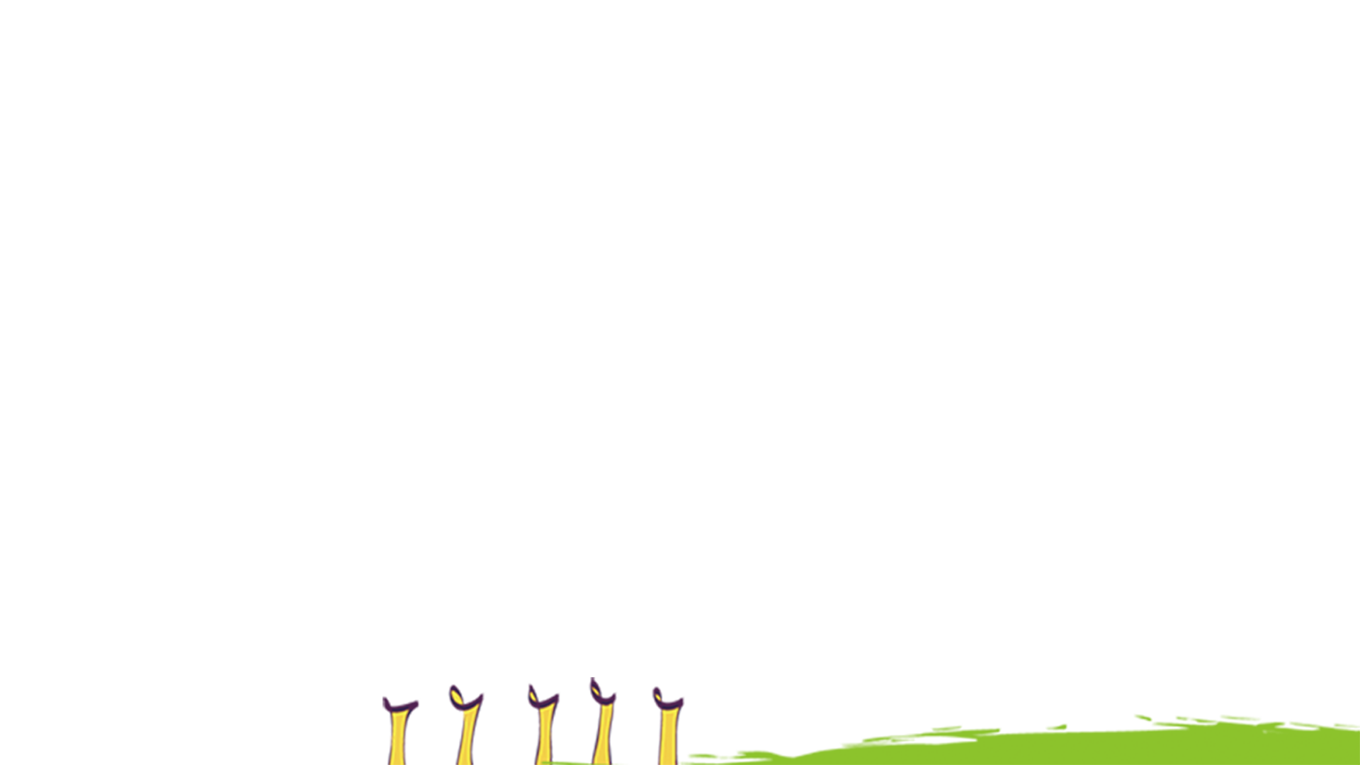
3
Để ủng hộ các bạn vùng lũ lụt, lớp 2A quyên góp được 83 quyển sách, lớp 2B quyên góp được ít hơn lớp 2A là 18 quyển sách. Hỏi lớp 2B quyên góp được bao nhiêu quyển sách?
Bài giải
Lớp 2B quyên góp được số sách là:
83 - 18 = 65 (quyển)
Đáp số: 65 quyển sách

Slide 14

4
Số ?
?
a)
62
92
- 6
- 40
+ 27
?
?
56
52
b)
?
?
32
43
- 19
?
+ 30
+ 5
27
13

Slide 15
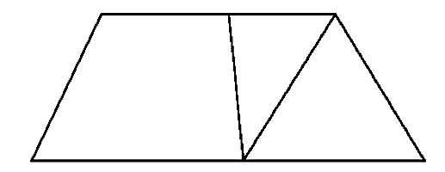
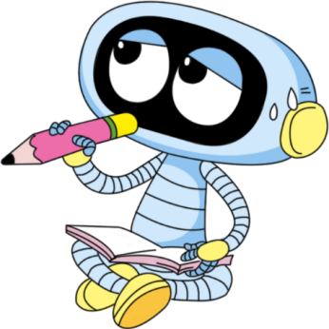
5
Chọn câu trả lời đúng.
Số hình tứ giác có trong hình sau là:
A. 2 B. 3
C. 4 D. 5

Slide 16

Tạm biệt và
hẹn gặp lại các bạn!

